Slide 1


Slide 2

Phiên bản 0.1
DPU – SMART WATER BOX

Slide 3

Mục lục
Tổng quan
Mục tiêu
Giới thiệu
Quy trình
Bảo vệ và cấp phép
Công nghệ và công cụ
Lịch trình phát triển
Quản lý rủi ro
Kết luận

Slide 4

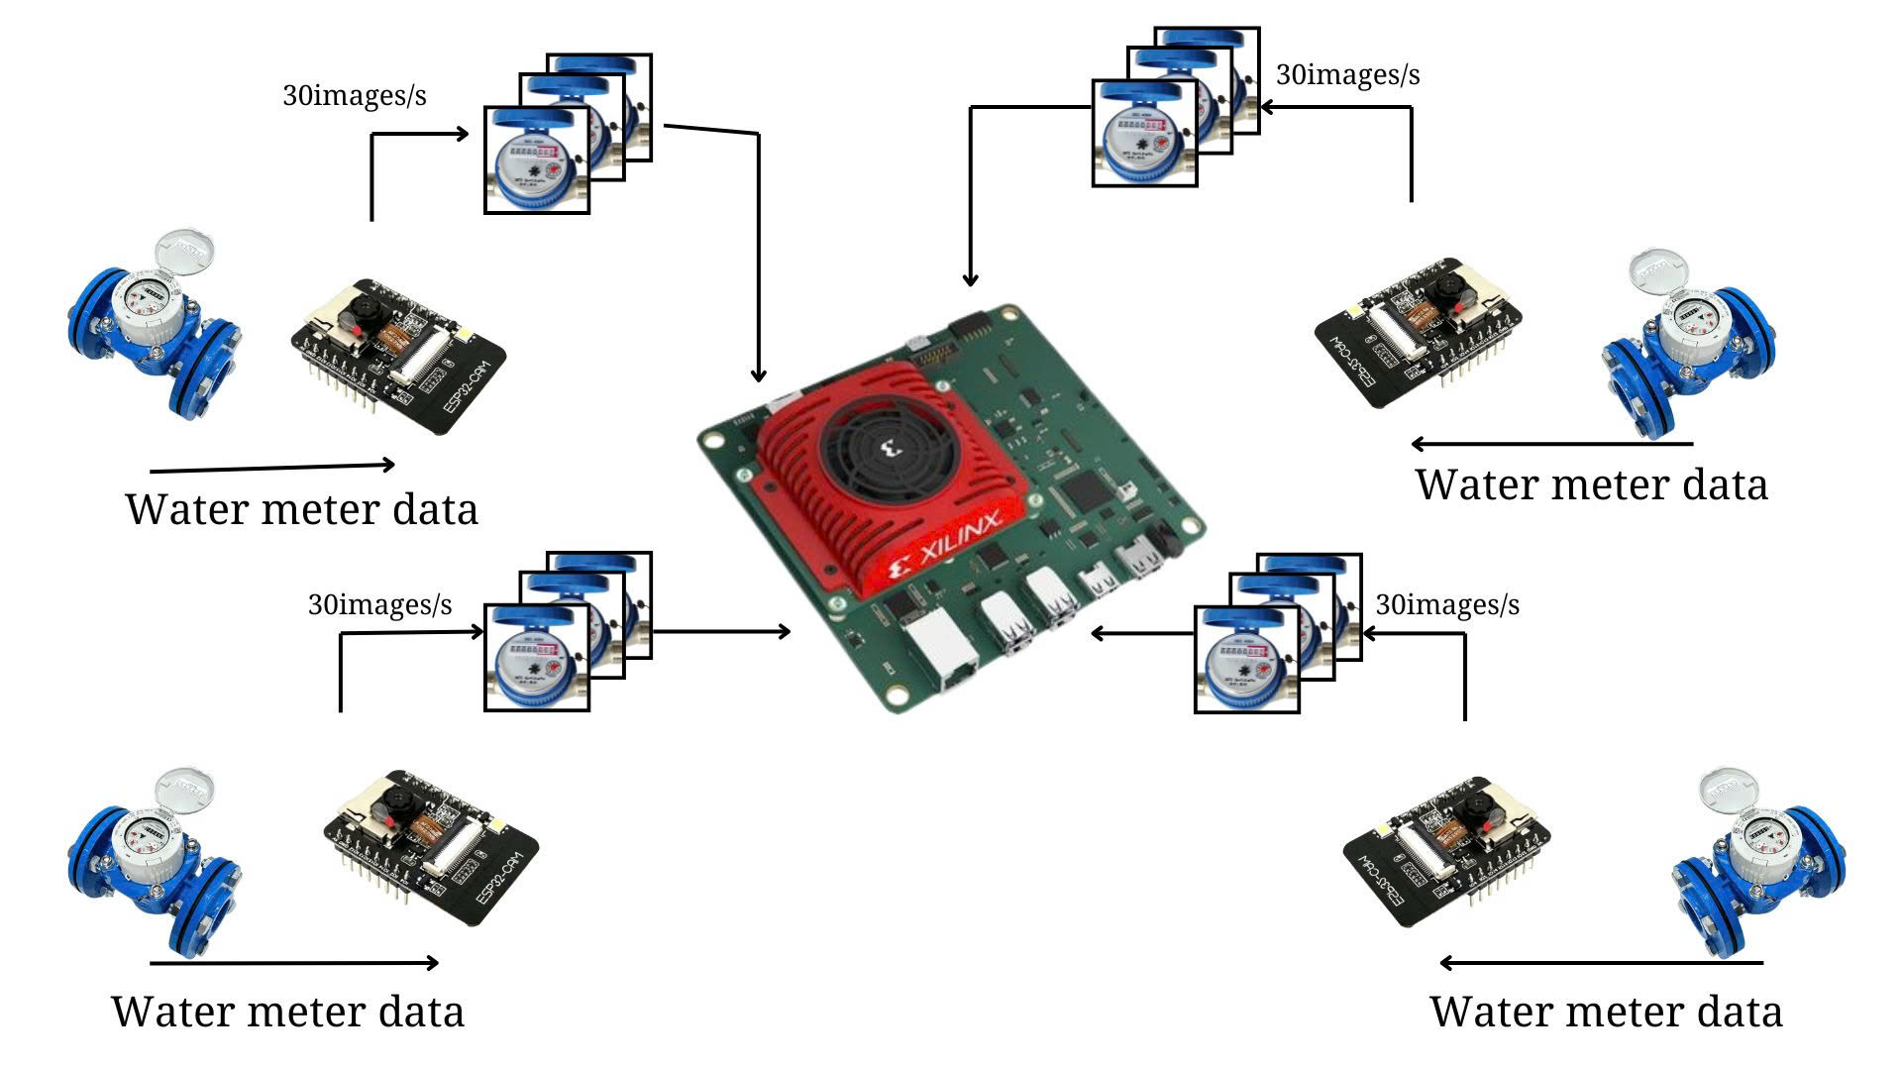
1. Tổng quan
DPU - Smart Water Box là sản phẩm sử dụng FPGA để xử lý hình ảnh thô từ đồng hồ nước và tín hiệu từ cảm biến.
Tập trung hoàn toàn vào việc đọc chữ số đồng hồ nước với độ chính xác cao.
Kết quả được gửi lên nền tảng để lưu trữ, theo dõi và phân tích, loại bỏ hoàn toàn việc lấy mẫu thủ công và thời gian chết không cần thiết.

Slide 5
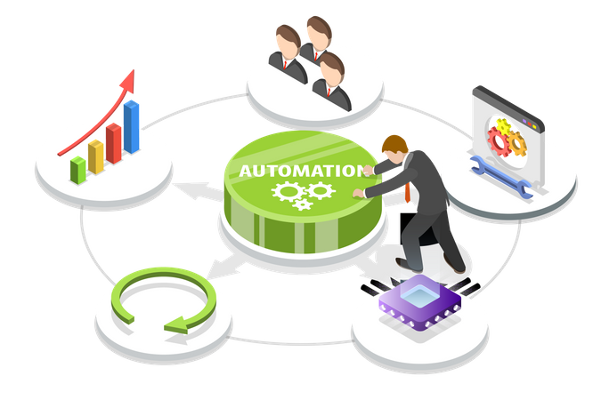
2. Mục tiêu
Loại bỏ các bước thủ công bằng xử lý ngay tại hiện trường
Tăng khả năng xử lý và tính ổn định của dữ liệu cho hệ sinh thái, giảm thiểu sai sót do nhập liệu thủ công.
Sẵn sàng cung cấp nền tảng phần cứng cho việc tích hợp các cảm biến bổ sung trong tương lai.

Slide 6
2. Mục tiêu
Tiêu chí | Thông số kỹ thuật
Độ chính xác đọc đồng hồ nước (Accuracy) | ≥ 95 % trên tập kiểm thử thực tế
Độ trễ xử lý (Processing latency) | ≤ 500 ms cho mỗi ảnh
Tỷ lệ mất gói (Packet-loss rate) | < 5 % khi gửi báo cáo về gateway
Thời gian hoạt động (Power endurance) | ≥ 2 năm liên tục với một viên pin
Môi trường hoạt động (Operating environment) | Nhiệt độ bình thường 0–50 °C, chịu được biến động nhiệt độ từ −1 đến 60 °C; vỏ đạt chuẩn IP-65

Slide 7
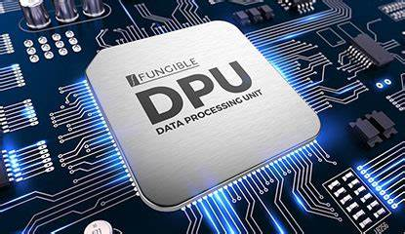
3. Giới thiệu
DPU – Smart Water Box sử dụng DPU trên FPGA để thực hiện toàn bộ việc xử lý hình ảnh và tín hiệu cảm biến ngay tại biên, cung cấp dữ liệu với độ chính xác cao.
Kết quả được chuyển đến gateway để giảm chi phí lấy mẫu, xét nghiệm và sai sót khi ghi chép.
Duy trì thiết kế tiêu thụ điện năng thấp thấp và độc lập, sẵn sàng cho tích hợp cảm biến pH, độ đục, độ mặn và các cảm biến khác về nước trong tương lai.

Slide 8
4. Quy trình
Giai đoạn 1: Nghiên cứu và phát triển​
Giai đoạn 2:
Triển khai và mô phỏng​
Giai đoạn 3:
Thẩm định và xác nhận

Slide 9
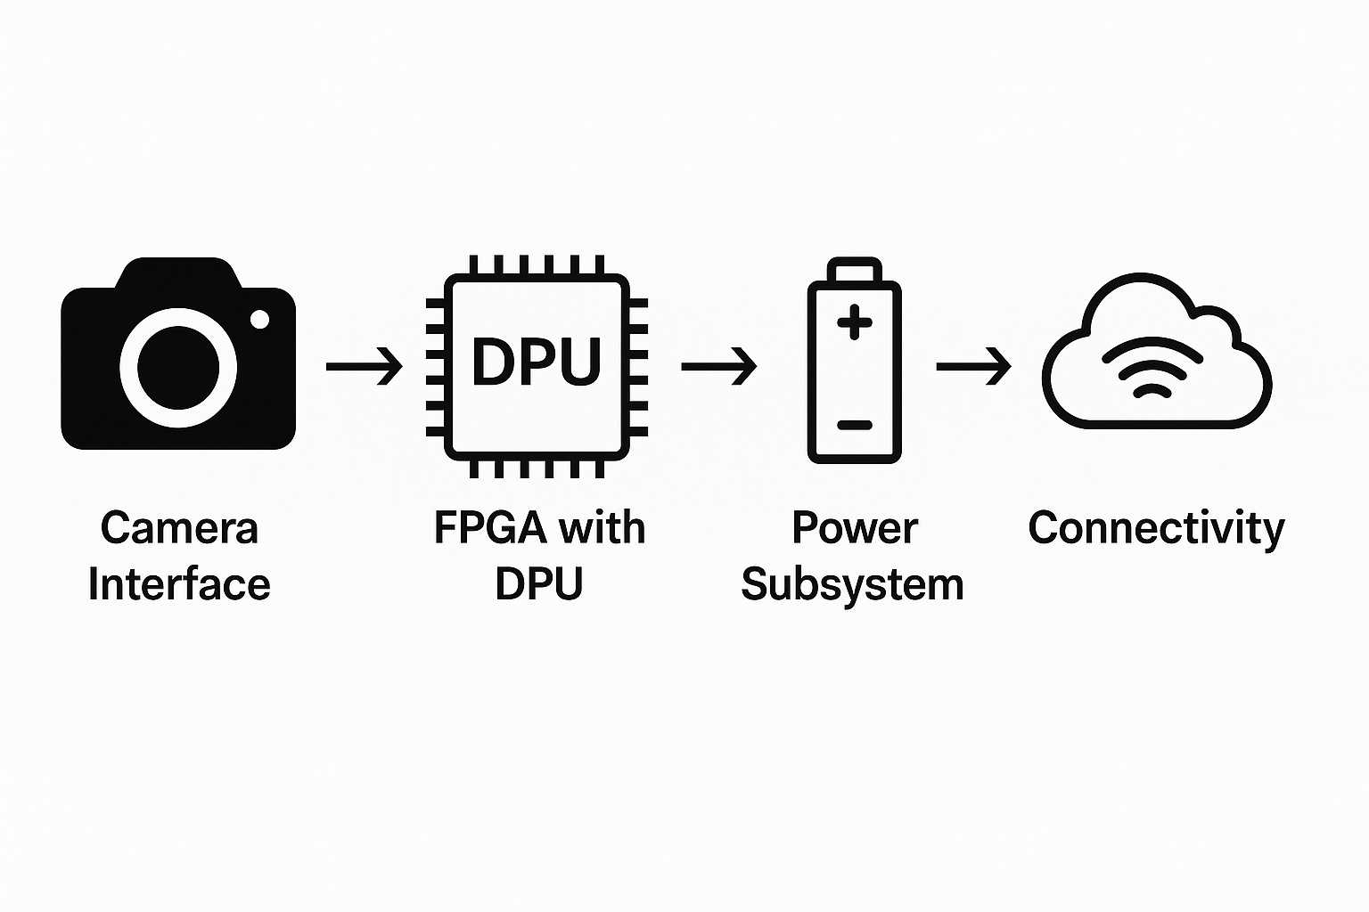
4. Quy trình
Giai đoạn 1: Nghiên cứu & Phát triển
Xác định các chức năng yêu cầu và khảo sát các tình huống.
Đề xuất mô hình machine learning nhẹ với độ chính xác cao và thời gian suy luận tối ưu.
Khởi tạo sơ đồ khối gồm giao diện camera, DPU trên FPGA, hệ thống nguồn và kết nối.

Slide 10
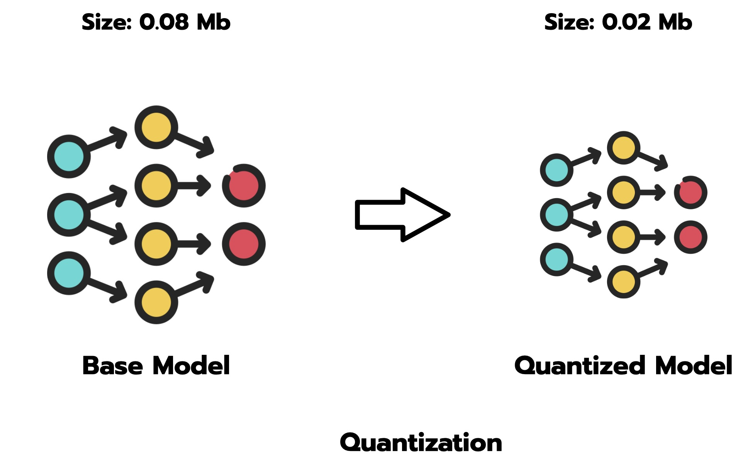
4. Quy trình
Giai đoạn 2: Triển khai & Mô phỏng​
Ánh xạ các trọng số và các số liệu, xây dựng lại mô hình để duy trì độ chính xác cao.
Chuyển đổi mạng lưới thần kinh sang QONNX, chạy FINN để sinh IP core HLS và tinh chỉnh thiết lập HLS nhằm tối ưu tài nguyên.
Triển khai lên FPGA, tích hợp module camera và hệ thống nguồn sử dụng gói IP.
Tổng hợp và triển khai thiết kế FPGA, đóng gói overlay để phân tích thời gian.

Slide 11
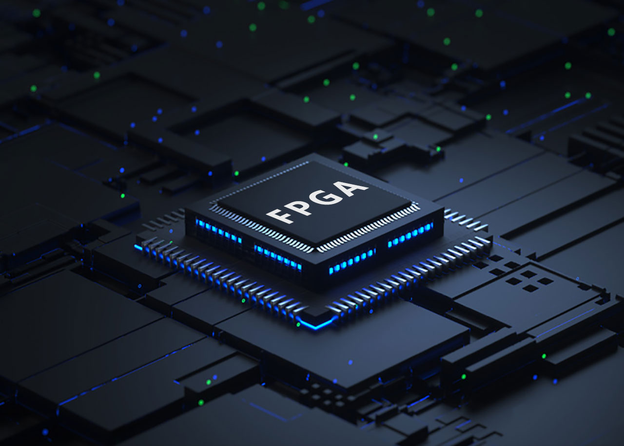
4. Quy trình
Giai đoạn 3: Thẩm định và xác nhận
Thực hiện nhiều bài test để đạt độ trễ thấp và độ chính xác cao trên mẫu thực tế
Đưa prototype vào các trường hợp khắc nghiệt như nhiệt độ cao/thấp, rung và mất mạng để kiểm chứng khả năng phục hồi gói tin và độ bền pin.

Slide 12

5. Bảo vệ và cấp phép
Khi thiết kế được hoàn thiện và xác nhận, nộp đơn đăng ký bằng sáng chế để bảo hộ quyền sở hữu trí tuệ
Tạo tài liệu và công cụ hỗ trợ để thúc đẩy tích hợp và cấp phép.
Xây dựng chiến lược cấp phép để tiếp thị và phân phối IP tới các bên quan tâm.

Slide 13

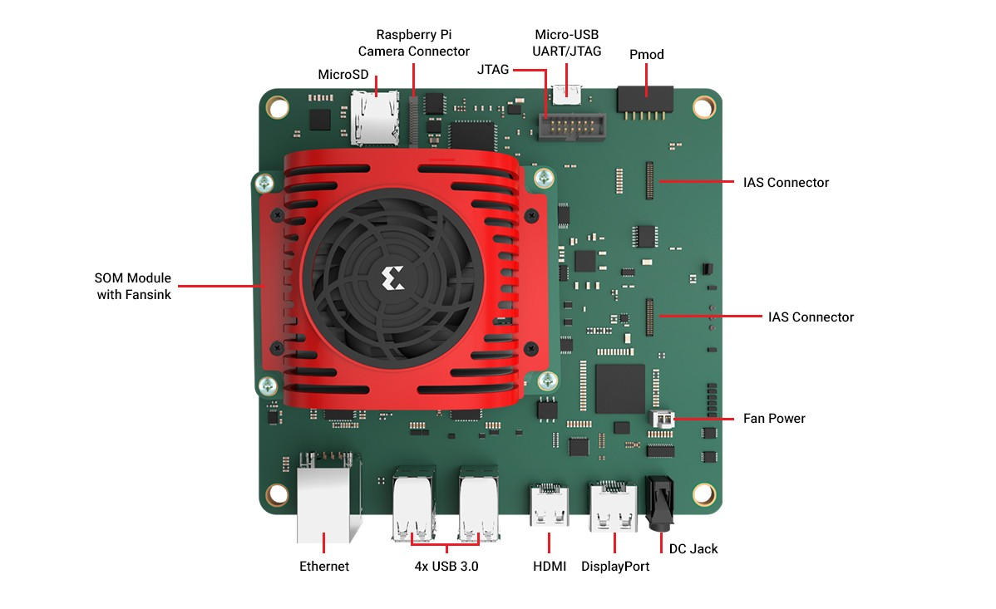
6. Công nghệ và công cụ
Phần mềm thiết kế:
Xilinx Vivado HLS
VSCode
Jupyter Notebook
Công nghệ:
FPGA & DPU
High Level Synthesis
Thuật toán machine learning cho việc nhận dạng chữ số trên đồng hồ nước hoàn toàn thiết kế bằng RTL.

Slide 14
Lịch trình phát triển
1-3/2025: Tìm hiểu thị trường, thu thập nhu cầu, và Triển khai ban đầu.
4-8/2025: Phát triển và đánh giá phiên bản 0.1
9-12/2025: Nâng cấp lên phiên bản 0.2
12/2025: Ghi chú tài liệu và đăng ký IP
1/2026: Chuẩn bị bước cuối cho phiên bản 1.0
1-10/2026: Triển khai phiên bản 1.0 và phát triển song song phiên bản 1.1 và 1.2
10/2026: Ghi chú tài liệu và đăng ký IP
11-12/2026: Triển khai phiên bản 2.0 và tiếp tục phát triển các tính năng khác

Slide 15
Quản lý rủi ro
Rủi ro kỹ thuật: Những thách thức tiềm ẩn trong việc đạt hiệu năng mong muốn hoặc vượt qua các giới hạn thiết kế. Giải pháp giảm thiểu: Thường xuyên rà soát thiết kế và xây dựng nguyên mẫu sớm để hạn chế kết quả ngoài dự kiến.
Rủi ro thị trường: Khó khăn trong việc tìm kiếm đối tác cấp phép hoặc khách hàng. Giải pháp giảm thiểu: Hợp tác sớm với các đối tác trong ngành và thử nghiệm các mô hình cấp phép khác nhau.
Rủi ro tài chính: Ngân sách có thể vượt dự kiến do các vấn đề thiết kế hoặc nguyên mẫu không lường trước. Giải pháp giảm thiểu: Theo dõi tiến độ dự án định kỳ và lập kế hoạch dự phòng.

Slide 16
Kết luận
DPU – Smart Water Box sử dụng FPGA để xử lý hình ảnh và tín hiệu cảm biến ngay trên thiết bị tại biên, cung cấp giá trị đo đồng hồ nước với độ chính xác cao và hoàn toàn loại bỏ việc lấy mẫu thủ công, xét nghiệm phòng thí nghiệm và sai sót khi ghi nhận
Kết quả được chuyển đến gateway cho dashboard thời gian thực và cảnh báo ngưỡng, giúp giảm chi phí lao động, tăng tốc ra quyết định và hỗ trợ phát hiện rò rỉ chủ động cũng như tối ưu hóa tài nguyên
Kiến trúc FPGA với đầu mở rộng I²C/UART và overlay điều khiển bằng firmware cho phép bổ sung liền mạch cảm biến pH, độ đục, độ mặn và các cảm biến chất lượng nước khác, đảm bảo triển khai mở rộng và bền vững trong tương lai.

Slide 17



